Slide 1
Lập trình socket

Slide 2
Nội dung
Giới thiệu lập trình mạng
  Truyền thông mạng, tính toán client-server; Socket API cho lập trình các ứng dụng mạng
Xây dựng ứng dụng CHAT theo mô hình Client-Server

Slide 3
Giới thiệu lập trình mạng

Slide 4
Kiến trúc mạng Internet
application: Hỗ trợ các ứng dụng mạng
  ftp, smtp, http
transport: Chuyển dữ liệu đầu cuối (host-host)
  tcp, udp
network: Định tuyến các gói tin (datagrams) từ nguồn tới đích
  ip, routing protocols
link: Chuyển dữ liệu theo các chặng
  ppp, ethernet
physical: Các tín hiệu bit dữ liệu trên đường truyền
application
transport
network
link
physical

Slide 5
Lập trình ứng dụng mạng
Người lập trình có thể tạo các ứng dụng mạng mà không cần biết chi tiết hoạt động của các giao thức truyền thông bên dưới.
Mạng chỉ là môi trường truyền dữ liệu (thụ động), xử lý dữ liệu thực sự trong các CTƯD
Chỉ có các chương trình ứng dụng giao tiếp với nhau hiểu được khuôn dạng và ngữ nghĩa thông điệp
Tuy nhiên, tùy từng ứng dụng sử dụng các giao thức hỗ trợ thích hợp bên dưới (giao thức giao vận) -> người lập trình cần xác định khi lập trình ứng dụng

Slide 6





Các giao thức giao vận trên Internet
TCP: Phân phát tin cậy, đúng thứ tự (TCP)
  Chống tắc nghẽn (congestion)
  Kiểm sóat luồng (flow control)
  Thiết lập kết nối (connection setup)
  VD các ƯD: HTTP, FTP
UDP: Phân phát không đảm bảo tin cậy, đúng thứ tự -> nỗ lực tốt nhất (“best-effort”)
  VD các ƯD: Audio, Video thời gian thực
application
transport
network
data link
physical
network
data link
physical
network
data link
physical
network
data link
physical
logical end-end transport
network
data link
physical
network
data link
physical
application
transport
network
data link
physical

Slide 7
Communication port (Socket)
Cổng (port) là cơ chế cho phép dữ liệu được truyền đến đúng ứng dụng đang chạy trên máy tính
  Một kết nối vật lý, nhiều ứng dụng sử dụng
Mỗi ứng dụng gắn với một cổng logic (số 16 bit (0..65535))
  Cổng 0.. 1023 bị hạn chế cho các dịch vụ phổ biến HTTP, FTP
  Các cổng còn lại dành cho ứng dụng người dùng
Việc gán cổng thực hiện bởi chương trình hoặc hệ điều hành tùy theo ứng dụng

Slide 8
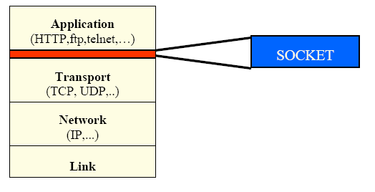
Socket API cho lập trình mạng
Socket: Điểm cuối trong một kết nối trao đổi thông tin giữa hai chương trình ứng dụng qua mạng.
Định danh socket (định danh ứng dụng) là số cổng truyền thông
Socket API (Application Program Interface), Tập các hàm giao diện giữa chương trình ứng dụng và các giao thức truyền thông (HĐH định nghĩa các API)

Slide 9
Khuôn mẫu truyền thông
Tính toán Client-Server
Cơ chế: Một ứng dụng bắt đầu trước, đợi ứng dụng khác liên lạc. Ứng dụng thứ 2 phải biết “vị trí” ứng dụng thứ 1 đang đợi (máy tính, ứng dụng)
  Chương trình đợi: Server
  Chương trình liên lạc: Client
Khuôn mẫu truyền thông:
  Ứng dụng Server khởi động và đợi liên lạc từ client
  Client liên lạc với Server (Computer, Application)
  Client và Server trao đổi dữ liệu
  Kết thúc, client và server gửi tín hiệu end-of-file

Slide 10


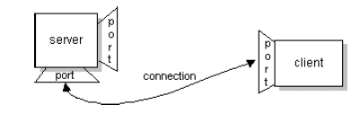
Socket hỗ trợ TCP và UDP
TCP
UDP

Slide 11
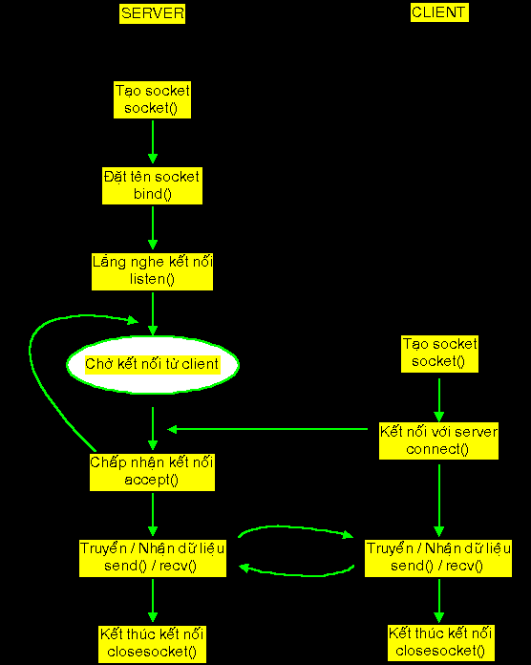
Minh họa WinSock API cho HĐH Windows - Stream Socket

Slide 12
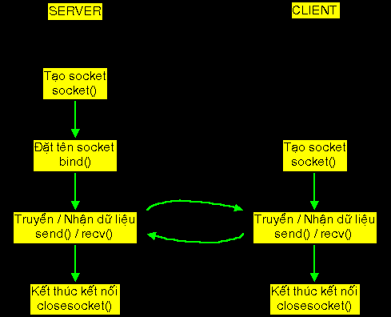
Minh họa WinSock API cho HĐH Windows – Datagram Socket

Slide 13
Nền tảng
Windows: MFC Csocket, CsocketFile
  Visual C++ 6.0,…
  Java: Java.net.Socket, java.net.ServerSocket
UNIX: Socket++

Slide 14
Xây dựng ứng dụng CHAT theo mô hình Client-Server

